Slide 1


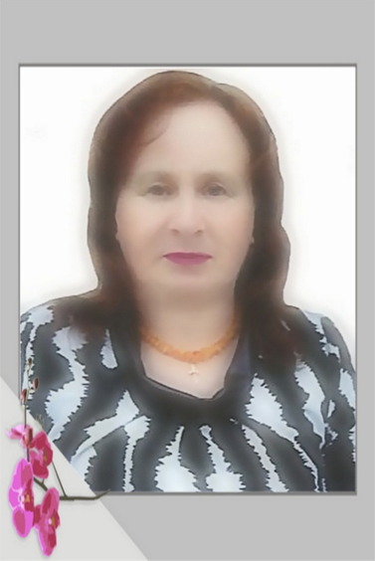
Колодій Ольги Михайлівни
Вчитель початкових класів
Вища категорія
Старший вчитель

Slide 2

Мета портфоліо
Педагогічне есе
Загальні відомості
Методична діяльність
Опис досвіду роботи
Творчий доробок
Інтегровані уроки
Відкриті уроки
Замітки в часописах
Творча діяльність Проекти
Творчість учнів

Slide 3


Slide 4

На світі безліч тягнеться доріг.
Одні, як мудрість, інші – в терен-цвіті.
А поміж них крізь промені проліг
До школи шлях, що найкоротший в світі.
Десь там відбились і мої сліди,
Десь там найкращі весни відшуміли.
На скронях сніг густий вже сивини,
А я прийшла ізнов сюди несміло…
Н. Чир
Прийшла, щоб промінчиком тепла, який серця дитячі відмикає, засівати в голови дитячі грамотність, а мудрість закладати в серця, щоб кожен посів приносив щедре жниво, що б`є джерельцем з-під серця. Бо учитель, як ніхто інший у суспільстві, повинен світити серед людського натовпу зорею своєї внутрішньої, своєї духовної висоти, духовної красоти, своєї мудрості, яка не тільки вчить доброти, але й сама добра, не тільки вчить милосердя, але й сама милосердна, не тільки вчить міряти життя совістю, але й сама совісна, зовсім не нагадує своїм учням, що учителів треба поважати, слухати, любити і все життя пам’ятати.

Slide 5
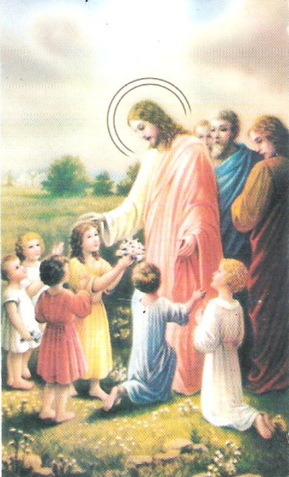

Slide 6
Проблема, над якою працюю
«Формування позитивного
ставлення до навчання
учнів початкових класів»

Slide 7
Ми живемо у ХХІ столітті. Сучасному суспільству необхідні особистості, здатні творчо мислити, реалізовувати придбані знання, бути комунікативними, контактними в будь-яких соціальних групах. Сьогодні суспільство потребує людей, які самостійно можуть і вміють працювати над розвитком самого себе: свого інтелекту, своєї культури.
Найголовніше надбання дитини в шкільні роки - почуття власної гідності. Це віра в себе, у свої сили, у свої можливості, свою успішність. А що значить відчути себе успішною? Це бажання працювати, це позитивне ставлення до людей, до самого себе і оточуючих. Учитель виконує декілька ролей - «мами», «друга», «наставника». Учитель своїми жестами, поглядом, словами повинен викликати в дітей внутрішню позицію - «я допоможу тобі», «я думаю про тебе», «я дбаю про тебе», спостерігати, аналізувати, порівнювати, оцінювати свої досягнення.
Учитель - це творець, він завжди відкритий для нового знання, постійно зростає професійно, отримує радість і задоволення від своєї праці.

Slide 8
ЗАГАЛЬНІ ВІДОМОСТІ
Дата народження 10.10.1956р.
Освіта - вища
Роки навчання | Навчальний заклад | Отримана спеціальність та кваліфікація
1972 – 1976 1977 - 1983 | Чортківське педагогічне училище Рівненський державний педагогічний інститут ім.Д. З. Мануїльського | Вчитель початкових класів Педагогіка і методика початкового навчання

Slide 9
Відомості про підвищення кваліфікації
Термін навчан-ня | Заклад | Тема, назва курсів тощо | Документ про підвищення кваліфікації
З 01.12. 2003р. по 26.12. 2003р. | Тернопільський ОКІППО | «Організація групової роботи з четвертокласни-ками» | Посвідчення № 3760
З 02.04. 2008р. по 22.05. 2008р. | Тернопільський ОКІППО | «Сучасний підхід до розвитку духовності молодших школярів в позакласній роботі» | Посвідчення № 1559
З 26.11.2012р. По 29.01.2013р. | Тернопільський ОКІППО | «Впровадження інтерактивних технологій у початкових класах» | Посвідчення № 294

Slide 10
Хронологія професійного зростання та досягнень
Термін роботи | Заклад | Посада
1976 - 1980 | ЗОШ І – ІІІ ступенів с. Хиночі Володимирецького р-ну Рівненської обл.. | Вчитель початкових класів
1981 - 1983 | Заліщицька ЦБС бібліотека-філіал с. Глушка | Бібліотекар
1983 – 1990 | ЗОШ І – ІІІ ступенів с. Хиночі Володимирецького р-ну Рівненської обл.. | Вчитель початкових класів Голова профкому школи
1990 - 1992 | Іване- Золотівська ЗОШ І – ІІ ст. | Вихователь ГПД
1992 - 2000 | Іване- Золотівська ЗОШ І – ІІ ст. | Вчитель початкових класів Голова профкому школи Керівник методоб`єднання вчителів початкових класів
2000 - 2002 | Сільська рада с. Іване- Золоте | Сільський голова
2002 – З 2004 - | Іване- Золотівська ЗОШ І – ІІ ст. | Вчитель початкових класів Секретар педагогічної ради школи

Slide 11
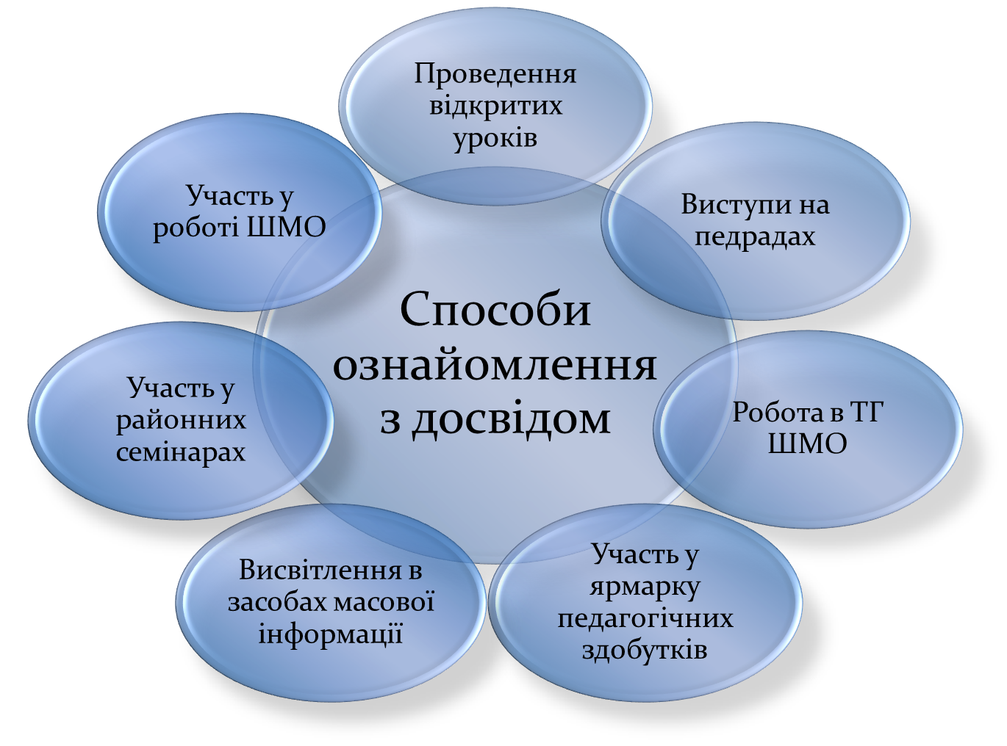

Slide 12

Вчиться приймати рішення;
Шукає варіанти рішення проблеми;
Вчиться креативно мислити;
Самостійно обирає шлях;
Досліджує проблему;
Вчиться виражати свої думки;

Slide 13
Власні творчі роботи:
Презентації в Power Point «Словникові слова»
Дидактичний матеріал (таблиці, лічильний матеріал)
Методичний посібник «Формування в молодших школярів умінь будувати зв’язні висловлювання»
Епізодичні тематичні, ілюстративні диференційовані матеріали (ребуси, схеми, індивідуальні картки)

Slide 14
Рік | Семінари | Відкриті уроки та заходи | Конкурси, презентації
2007 |  | Природознавство (школа молодого вчителя)
2008 |  | Родинне свято «Козацькому роду нема переводу» | «Панорама творчих уроків» Журнал «Початкова освіта»
2009 | Виступ на районному семінарі заступників директорів шкіл на базі Іване-Золотівської ЗОШ |  | Презентація «Моніторинг інноваційної діяльності педагогічних працівників школи» Участь у конкурсі «Край, де я живу» (журнал «Початкова школа»)
2010 | Семінар вчителів початкових класів. Школа передового досвіду.

Slide 15
Рік | Семінари | Відкриті уроки та заходи | Конкурси, презентації
2012 | Засідання творчої групи | Відкритий урок математики | Публікація методичної розробки в журналі «Початкова освіта»
2012 | Виступ на конференції з обміну досвідом роботи на курсах підвищення кваліфікації вчителів початкових класів при ТОКІППО
2013 |  |  | ІІ Всеукраїнський конкурс «Творчий вчитель – обдарований учень» (НАПН України)

Slide 16
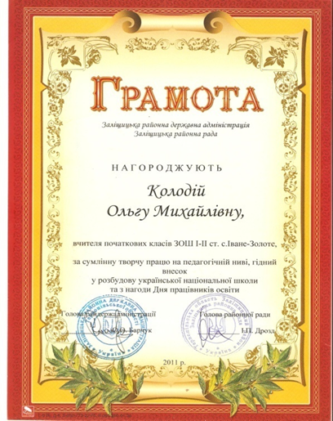
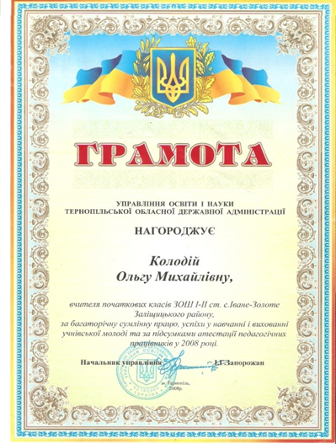

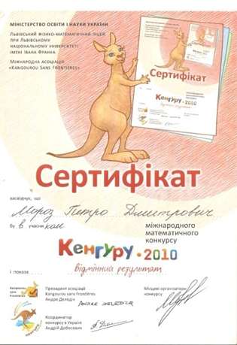
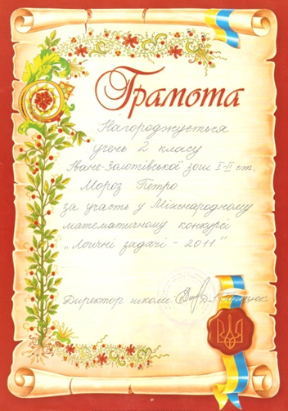
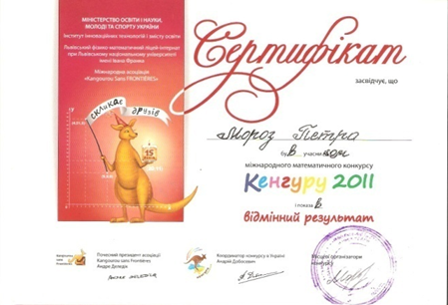

Slide 17
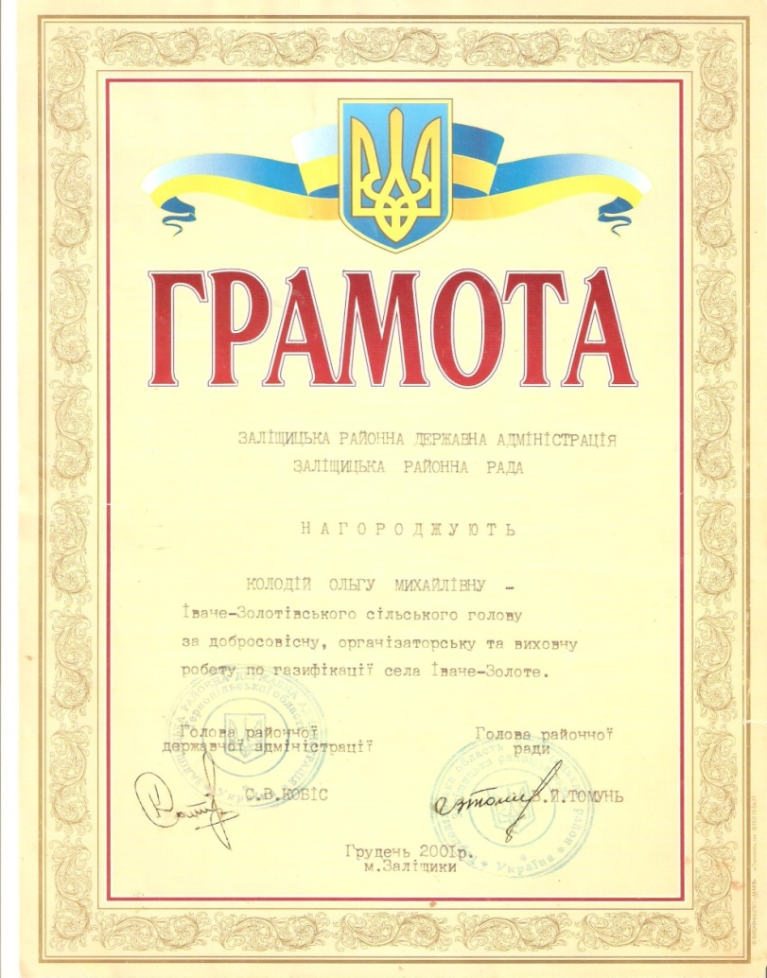
Досягнення у громадській діяльності
Будучи на посаді сільського голови організувала при допомозі вчителя школи Палагнюка В. Д. роботи по газифікації села Іване- Золоте, внаслідок чого у грудні 2001року в селі було запалено газовий факел.
За дану роботу нагороджена грамотою Заліщицької РДА і районної ради.
Забезпечила працівників соціальної сфери села земельними ділянками у постійне користування в розмірі земельного паю колгоспників.

Slide 18
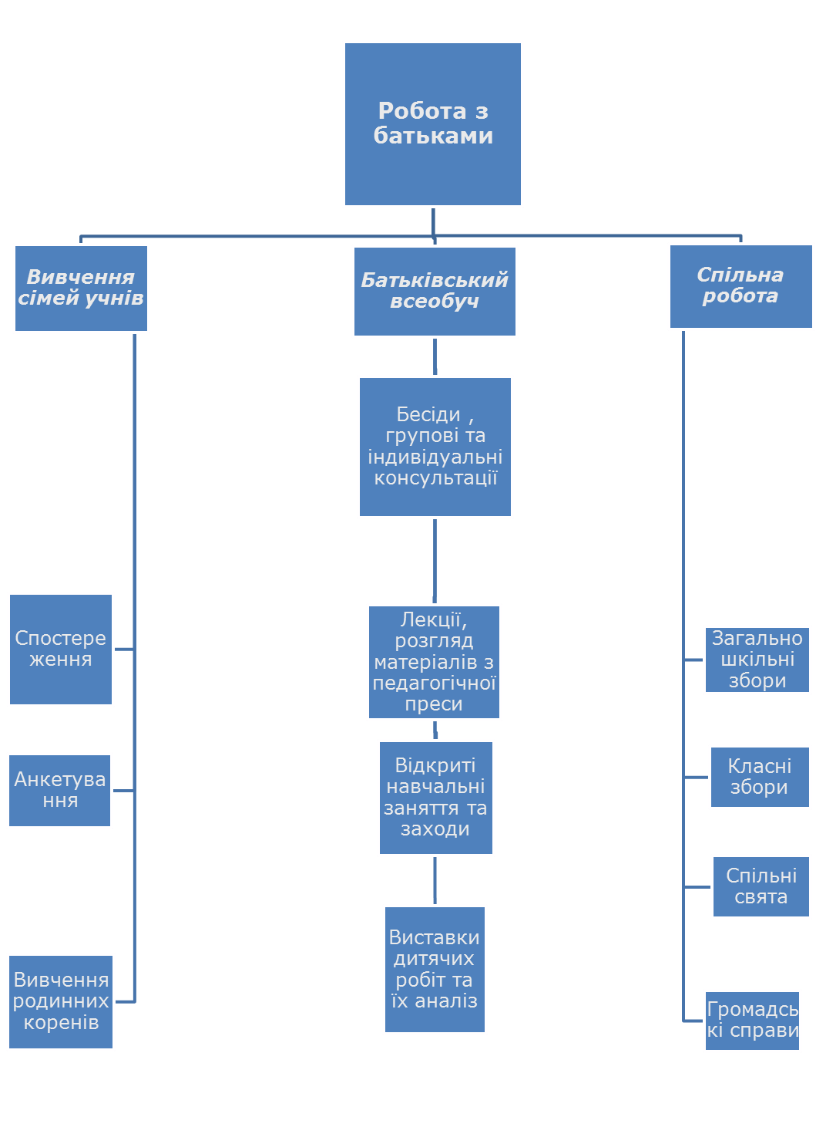

Slide 19
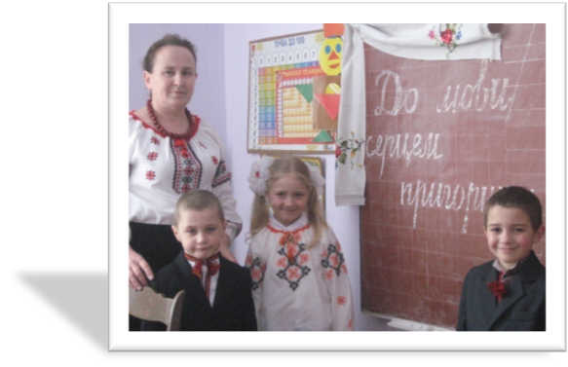
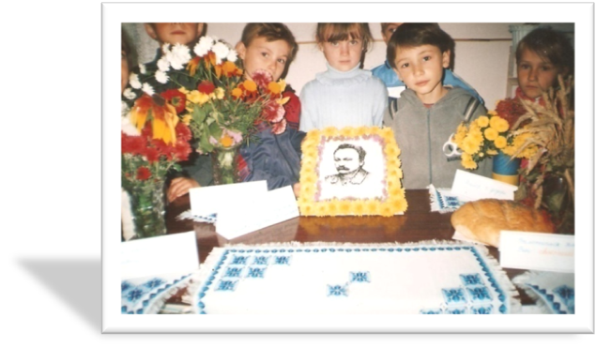
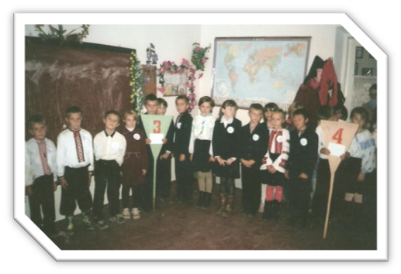
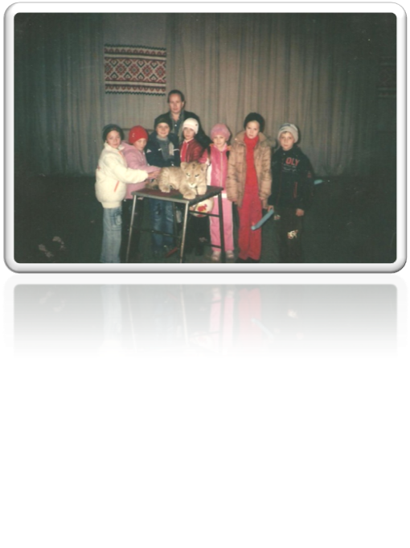
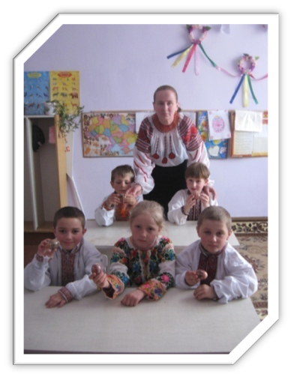
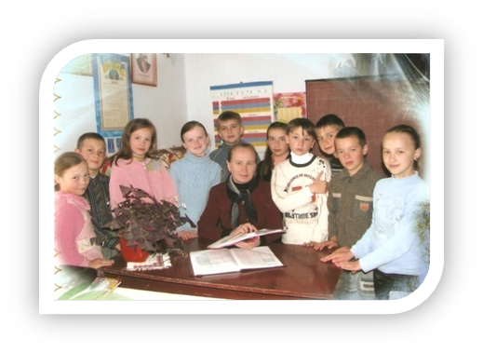
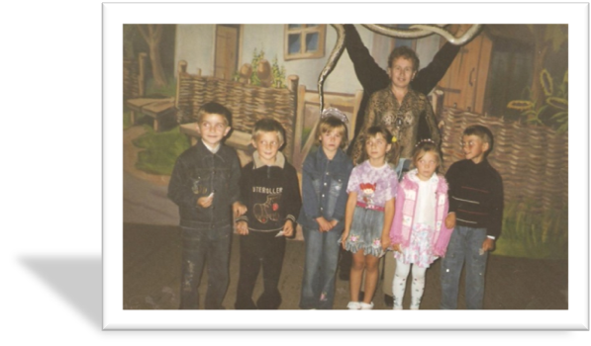
Гарний приклад – найкраща проповідь
Англійське прислів’я

Slide 20
Результат праці

Slide 21
Моніторинг якості знань випускників початкової школи з високим рівнем знань у порівнянні з 5 класом

Slide 22
Дякую за увагу!

